Slide 1
Правила поведения в школе.

Slide 2
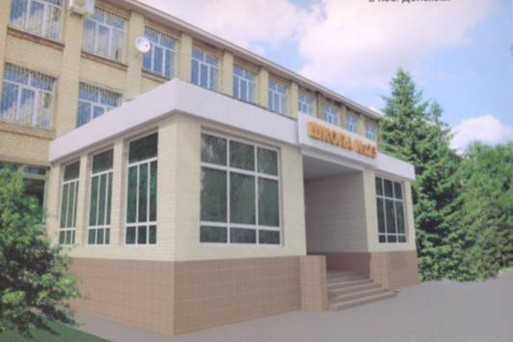
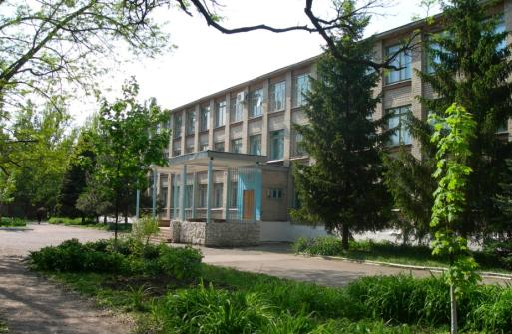
Этот дом теплом сердец согрет
ДОБРО ПОЖАЛОВАТЬ!

Slide 3
Иди в школу по дорожке,
На крылечке вытри ножки!
А потом лишь заходи —
День учебный впереди!

Slide 4
Для всех закон, а не желание –
Приходим в класс без опоздания!
Лишь только прозвенит звонок –
Начинается урок!

Slide 5
На уроках будем мы
Старательны, внимательны!
По три раза повторять
Совсем не обязательно!

Slide 6
Не бойся ошибиться –
Ведь ты пришёл учиться,
Не унывай, не мучайся –
Ведь на ошибках учатся!

Slide 7
По школе ты ходи спокойно,
По классу тоже не беги,
Всегда веди себя достойно,
Своё здоровье береги!

Slide 8
Не любят ябед и грязнуль, Задир, зазнаек, капризуль, Без дела ты не обижайся, Дружить со всеми постарайся!

Slide 9
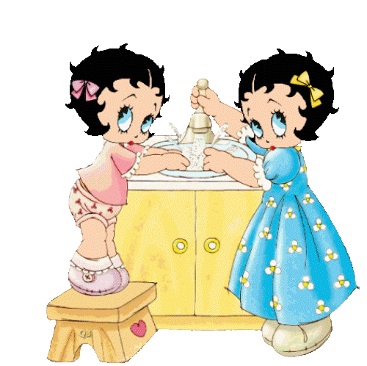
Кушать в классе на салфетке
Аккуратно нужно, детки!
За собою убирать,
Руки мыть и вытирать!

Slide 10
«До встречи! До свидания!»
Скажи всем на прощание,
Завтра будет мы опять
Улыбкой новый день встречать.

Slide 12
ВЫ БУДЕТЕ ВЫПОЛНЯТЬ
ПРАВИЛА?

